Slide 1
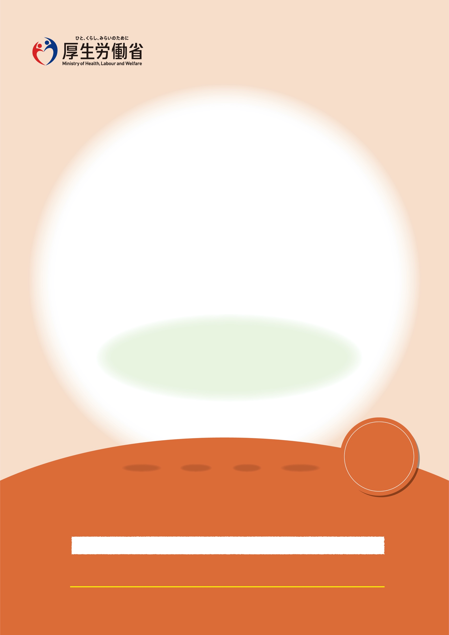
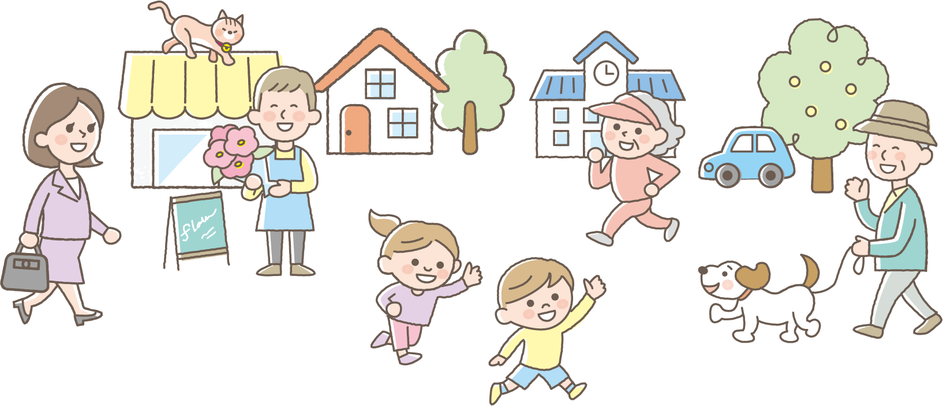
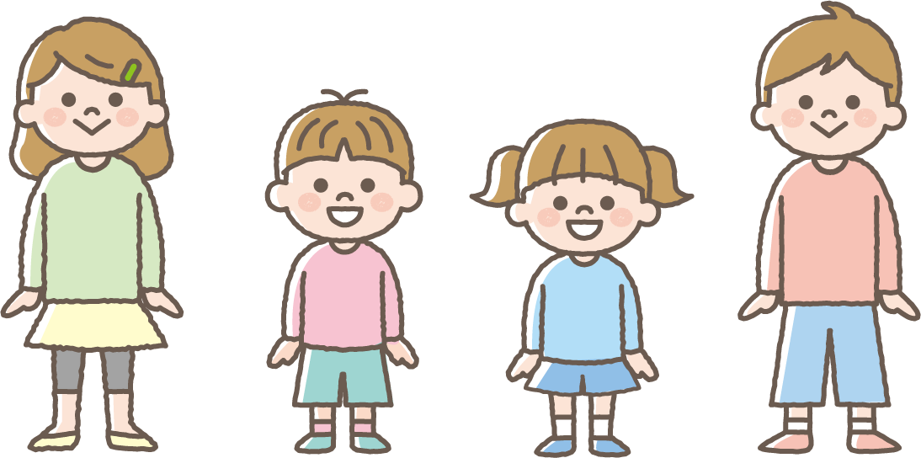
中国語（繁体字）
2022年2月10日
致 5歲～11歲兒童和家長
新冠疫苗
接種說明書
接種費用
免費
（全額公費）
5歲以上兒童
也可接種新冠疫苗。
請與家人一起閱讀本說明書，討論是否接種疫苗。
接種當天請一併攜帶母子健康手帳。

Slide 2
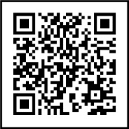
致 家長
5歲～11歲的孩童也可接種新冠疫苗了。日本國內整體新冠肺炎確診者中，兒童確診的比例不斷攀升。
請閱讀本說明書，與孩子一起討論是否接種疫苗。
◎使用的疫苗
使用輝瑞公司5～11歲專用的疫苗。兒童用疫苗（※）。 通常間隔3週，一共接種2劑。
（※）有效成分劑量為輝瑞公司12歲以上專用疫苗的1/3。
◎接種對象
5歲～11歲的兒童
特別建議慢性呼吸系統疾病、先天性心臟病等患有高風險重症化的基礎疾病（※） 兒童接種。接種時，請事先諮詢經常就診的醫師。
（※）日本小兒科學會公布了新冠肺炎重症化高風險疾病一覽資訊。
日本小兒科學會「新冠肺炎相關資訊」
網址：https://www.jpeds.or.jp/modules/activity/index.php?content_id=333
新冠疫苗的效果
Q.新冠疫苗有什麼效果？
A.接種新冠疫苗，即使感染了新冠病毒，也不易出現症狀。
接種疫苗後，體內會形成抵抗新冠病毒的機制（免疫）。當病毒入侵體內時，立刻就能做好戰鬥的準備，因此不易出現新冠肺炎的症狀。報告指出，5～11歲兒童接種2劑後，7天以後的預防發病效果為90.7％（※）。
（※）此為Omicron變異株出現前的數據。
出處：特例承認相關報告書
新冠疫苗的安全性
Q.兒童接種新冠疫苗後，會出現什麼症狀？
A.最常見的症狀是接種部位疼痛。
接種疫苗後，在數日以內出現的症狀當中，最常見的為接種部位疼痛，第1劑為74％、第2劑為71％。比起接種完當下，較多人在接種當天晚上或隔天感到疼痛。比起第1劑，有更多人在接種第2劑後出現疲勞感或發燒等症狀，發燒38℃以上的比例為第1劑2.5%、第2劑6.5%。接種疫苗後的症狀幾乎都是輕度或中度，以目前取得的資料來看，並無重大安全性疑慮。
可能在數日內出現的症狀
出現症狀的比例
症 狀
50％以上
10〜50％
1〜10％
接種部位疼痛、疲勞感
頭痛、接種部位紅腫、肌肉疼痛、畏寒
腹瀉、發燒、關節痠痛、嘔吐
出處：特例承認相關報告書
Q.聽說越年輕的男性，越容易在接種後出現心肌炎症狀，那兒童呢？
A.在美國，已確認5～11歲男童的心肌炎報告比例低於12～17歲男性青少年。
有報告顯示，國外有極少數兒童在接種疫苗後出現輕度心肌炎症狀。
在美國，接種新冠疫苗後的心肌炎報告率為5～11歲男童低於12～15歲和16～17歲的男性青少年。
如果接種疫苗後約4天內出現胸痛、心悸、喘不過氣、浮腫等症狀，請儘快就醫，並主動告知已接種疫苗。
此外，如果診斷出罹患心肌炎，一般來說必須住院，但多數患者都能透過靜養而自然恢復。
出處：2022.1.5 ACIP Meeting

Slide 3
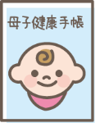
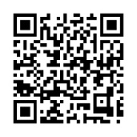
致 家長
接種新冠疫苗注意事項
◎兒童接種疫苗時， 須有家長的同意及陪同。
接種疫苗之際，請同時掌握預防感染效果及不良反應風險的正確知識，再根據家長的意願來判斷是否接種。未經家長同意不會進行疫苗接種。
不可強迫周遭的人接種，或歧視未接種的人。
◎接種疫苗當天，請儘可能攜帶母子健康手帳。
兒童接種疫苗的接種紀錄會透過母子健康手帳來管理，因此接種當天，請儘可能攜帶母子健康手帳。
此外，請記得攜帶裝有本說明書的信封內一併附上的所有文件、本人身分證明文件（個人編號卡、健保卡等）。
◎對疫苗有任何疑慮或擔心，請諮詢經常就診的醫師。
關於新冠疫苗與其他疫苗的接種間隔等問題，請諮詢經常就診的醫師。原則上，不能同時或前後2週內接種其他疫苗。此外，如果家中兒童患有基礎疾病，或對疫苗有任何疑慮或擔心，請諮詢經常就診的醫師。
諮詢窗口
◎新冠疫苗相關諮詢窗口
接種疫苗後，身體出現異常時
接種疫苗的醫療機關或經常就診的醫師、 地方政府或都道府縣的窗口
接種疫苗各種事宜相關諮詢
地方政府窗口
◎關於預防接種受害救濟機制
接種疫苗可能引發一些健康損害（例如罹患疾病或造成身體障礙） 。儘管屬於罕見個案，但由於無法完全避免，所以設有救濟機制。
如果因接種新冠疫苗而引起健康損害，也可根據「預防接種法」的規定獲得救濟（領取醫療費、傷殘年金等）
（※）。關於申請所需的手續，請洽住民票所在地的地方政府。
（※）如果厚生勞動大臣認定該健康損害乃由於接種疫苗所致，將由地方政府發放救濟金。認定流程會由預防接種、感染症、醫療、 法律方面的專家組成的國家疾病、障礙認定審查會進行審查，判斷是否存在因果關係。
有人已經接種疫苗，也有人還沒接種疫苗。接種疫苗後，也要持續採取勤洗手、消毒、戴口罩等防疫措施。
密集場所
近距離接觸
密閉空間
戴口罩
用肥皂洗手
消毒雙手
關於兒童接種新冠疫苗的有效性、安全性等詳細資訊，請前往厚生勞動省網站。
厚生勞動省 新型冠狀病毒 疫苗 兒童 搜 尋
如果無法瀏覽該網站，請諮詢所在地的地方政府。

Slide 4
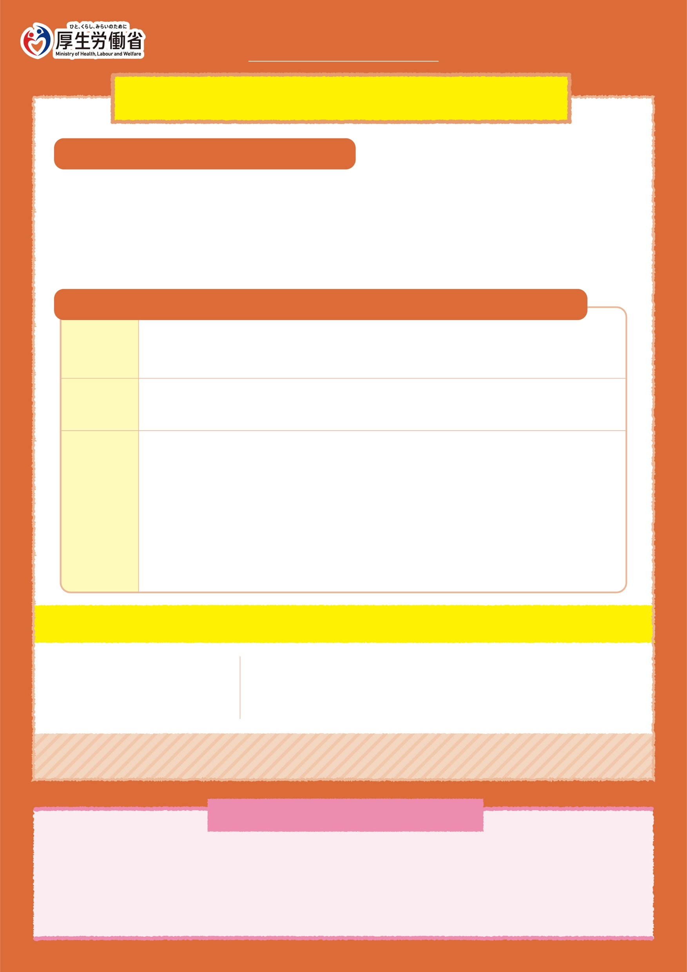
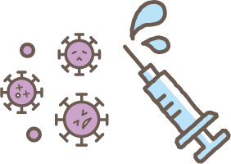
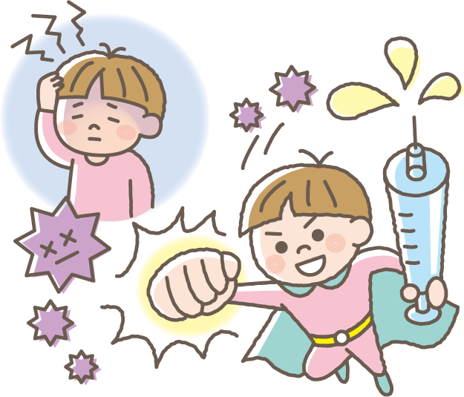
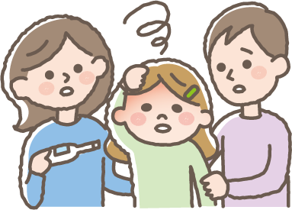
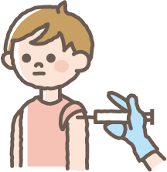
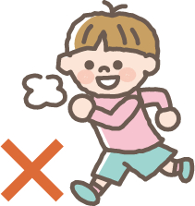
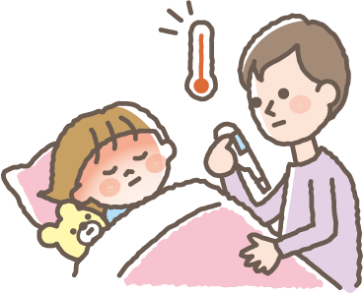
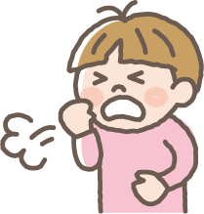
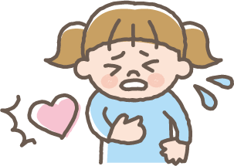
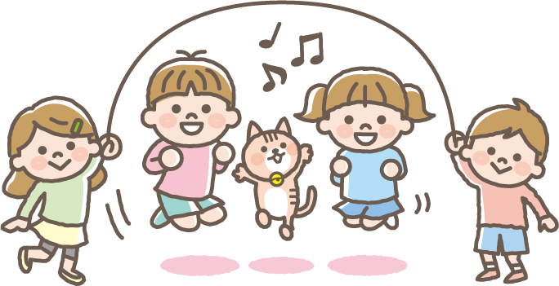
給 5歲～11歲的兒童
2022年2月10日
新冠疫苗接種說明書
為什麼要打新冠疫苗？
如果跑進我們身體裡的新冠病毒變多，
我們就會發燒、覺得很累、咳嗽、呼吸不舒服、頭痛、吃東西的味道變了等，身體會變得很不舒服。
打疫苗可以讓我們的身體做好準備跟新冠病毒戰鬥，就算病毒跑進身體裡，身體也比較不會覺得不舒服。
打新冠疫苗的時候，要注意什麼？
打疫苗前
如果發燒37.5℃以上，或是身體不舒服，
就不能打疫苗了，所以一定要告訴家人喔。
打疫苗時
疫苗會打在肩膀附近。
打疫苗時，要穿容易露出肩膀的衣服喔。
◎打完疫苗後，要坐著觀察15分鐘以上，看看身體會不會不舒服喔。
（也有可能要觀察30分鐘）
◎打完當天可以洗澡、照平常生活，但是不可以做劇烈運動喔。
◎打疫苗後，可能會出現下面這些症狀，不過2～3天後就會自然恢復了。
打完疫苗後
◯發燒 ◯噁心
◯覺得累 ◯拉肚子
◯頭痛
◯覺得冷
如果出現這樣的症狀，要告訴家人或身邊的大人喔。
●剛打完疫苗後
●打完疫苗當天或約4天以內
◯身體發癢
◯咳嗽
◯發燒 ◯頭痛 ◯胸口痛 ◯呼吸不舒服
◯覺得累 ◯覺得冷 ◯心臟撲通撲通跳
疫苗要間隔3週之後再接種第2劑。
這裡很重要，希望大家遵守。
社會上有各式各樣的人，有的人很早就打疫苗了，也有人因為一些原因不能打疫苗。我們絕對不可以因為打了疫苗或沒打疫苗，去説身邊的人壞話，或是欺負他們。

